Slide 1
PENGANTAR APLIKASI KOMPUTER
PERTEMUAN 1

Slide 2
Bagian 1 – pengenalan komputer
Bab 1 - Komputer dalam kehidupan kita
Bab 2 - Perkembangan komputer

Slide 3
Capaian pembelajaran
Mampu mengembangkan dan menggunakan program aplikasi komputer untuk digunakan dalam pengolahan data menjadi informasi
Mampu mengaplikasikan data dan informasi untuk pengambilan keputusan yang tepat sesuai dengan proses bisnis perusahaan

Slide 4
PENGANTAR
Aplikasi Komputer (Application Software) merupakan bagian dari perangkat lunak komputer yang menggunakan kemampuan komputer secara langsung dan menyeluruh untuk mengerjakan suatu tugas/fungsi tertentu sesuai dengan kebutuhan pengguna

Slide 5
BAB I - Komputer Dalam Kehidupan Kita
Mengapa Kita Belajar Komputer ?
Keahlian komputer merupakan standar keahlian minimal yang harus dimiliki untuk meningkatkan produktivitas dan daya saing di pasar tenaga kerja dalam masyarakat di era informasi.
Peranan Komputer Dalam Masyarakat di Era Informasi
Keputusan yang di ambil saat ini memerlukan lebih banyak informasi dibandingkan dengan waktu lalu. Gejala ini muncul karena perkembangan serta perubahan yang terjadi di masyarakat berjalan begitu cepat sehingga menuntut dihasilkannya informasi yang lebih banyak, akurat, relevan, lengkap dan tepat waktu.

Slide 6
BAB I - Komputer Dalam Kehidupan Kita
Jadi Apa Itu Komputer
Komputer pada awalnya berasal dari kata “compute” yang artinya menghitung. Selanjutnya dengan berkembangnya teknologi komputer kemampuan komputer pun bertambah sehingga dapat di definisi sebagai alat elektronik terbuat dari komponen yang berbeda dan dapat diperintah untuk memproses data dengan berbagai cara.
Menurut Winograd dan Flores (87) menyatakan bahwa definisi komputer saat ini tergantung kepada masalah sosial, ekonomi, budaya, dan politik dimana komputer tersebut digunakan.

Slide 7
BAB I - Komputer Dalam Kehidupan Kita
Tipe-tipe Komputer
Pada dasarnya komputer-komputer yang ada di dunia ini sangat bervariasi baik dalam harga, ukuran dan penampilannya. Dilihat dari segi harganya komputer yang paling canggih bisa berharga puluhan milyar rupiah tergantung pada tipe dan spesifikasinya. Apabila dilihat dari segi kekuatannya ada beberapa tipe komputer :
Komputer Pribadi
adalah komputer paling kecil dengan ukuran dan harga yang bervariasi seperti Desktop multimedia, Palm top, Notebook, PDA dengan telpon serta komputer tablet. Workstation adalah personal komputer dengan daya kuat
Komputer Mini
Komputer kelas menengah dilihat dari segi kemampuannya.

Slide 8
BAB I - Komputer Dalam Kehidupan Kita
Komputer Utama (Mainframe)
adalah jenis komputer yang besar, cepat dan mahal. Komputer ini memberi layanan pada ratusan penggunanya dan pada waktu yang sama melakukan jutaan instruksi per detik.
Komputer Super (Super Computer)
adalah Mainframe yang sangat cepat yang mampu mengolah ratusan milyar intruksi per detik.

Slide 9
BAB I - Komputer Dalam Kehidupan Kita
Komponen-komponen Sistem Komputer
Hardware (perangkat keras komputer)
Monitor
Sistem Unit / Central Processing Unit (CPU), Motherboard, diskdrive, dan driver lainnya.
Keyoboard
Printer (laser/Deskjet)
Kamera Digital
Mouse
LCD Projector
Optical Disk
Speaker
Microphone
Modem

Slide 10
BAB I - Komputer Dalam Kehidupan Kita
Software (perangkat lunak komputer)
merupakan kumpulan dari program-program yang digunakan untuk menjalankan komputer.
software dapat di kelompokan seperti software sistem (System Software) :
Sistem operasi (operation system)
digunakan untuk mengontrol jalannya komputer.
b. Bahasa Pemograman (interpreter) dan Compiller digunakan untuk menterjemahkan bahasa manusia ke bahasa komputer
c. Software aplikasi (application software) adalah aplikasi siap pakai.
Brainware (manusia)
Komponen manusia sebagai pengguna komputer secara sederhana dapat dikelompokan kedalam

Slide 11
BAB I - Komputer Dalam Kehidupan Kita
Komponen Sistem Informasi Berbasis Komputer
Hardware (perangkat keras komputer)
Software (perangkat lunak komputer)
Brainware (pengguna Komputer) / manusia
Prosedur adalah rangkaian aktivitas atau kegiatan yang dilakukan secara berulang-ulang dengan cara yang sama berdasarkan aturan untuk menjalankan suatu sistem informasi.
Database (kumpulan data)
Komunikasi data (perpindahan data dari satu lokasi ke lokasi lainnya)

Slide 12
TIPE APLIKASI YANG DIKEMBANGKAN
Industrial Automation
Business Software
Educational Software
Medical Software
Databases
Computer Games
Dunia bisnis merupakan pengguna aplikasi komputer terbesar. Namun kenyataannya sekarang ini hampir semua bidang kehidupan memanfaatkan aplikasi komputer untuk mempercepat dan mempermudah pekerjaan

Slide 13
JENIS-JENIS APLIKASI KOMPUTER
Enterprise Software
Menggambarkan kebutuhan proses aliran data organisasi, umumnya dalam lingkungan distribusi yang besar
Contoh :
Financial, Customer Relationship Management (CRM), Supply Chain Management (SCM)
b. Aplikasi setiap departemen yang fokus pada organisasi yang lebih kecil
Contoh :
Travel Expense Management, IT Helpdesk

Slide 14
JENIS-JENIS APLIKASI KOMPUTER
Enterprise Infrastructure Software
Menyediakan kemampuan-kemampuan umum yang diperlukan mendukung sistem enterprise software
Contoh :
Databases, Email Servers, Network and Security Management

Slide 15
JENIS-JENIS APLIKASI KOMPUTER
Information Worker Software
Menunjukkan kebutuhan individual untuk membuat dan mengolah informasi. Umumnya untuk tugas-tugas individu dalam sebuah departemen.
Contoh :
Manajemen waktu, manajemen sumber daya, alat-alat dokumentasi, analisis dan kolaborasi.
Pengolah kata, spreadsheets, email dan blog client, Sistem Informasi Personal dan media editor merupakan aplikasi-aplikasi yang membantu tugas-tugas mereka.

Slide 16
JENIS-JENIS APLIKASI KOMPUTER
Content Access Software
Software yang digunakan untuk mengakses konten tanpa editing, tapi bisa saja termasuk software yang memungkinkan mengedit konten. Seperti software yang menunjukkan kebutuhan individu dan grup untuk mengkonsumsi hiburan digital dan mempublikasikan konten digital.
Contoh :
Media players, web browsers, help browsers dan games.

Slide 17
JENIS-JENIS APLIKASI KOMPUTER
Educational Software
Berhubungan dengan media software hiburan, tapi memiliki perbedaan yang jelas untuk syarat-syarat evaluasi dan materi yang ditampilkan.
Contoh :
Aplikasi pembelajaran multimedia

Slide 18
JENIS-JENIS APLIKASI KOMPUTER
Simulation Software
Software untuk tujuan simulasi sistem fisik atau abstrak, baik untuk kebutuhan penelitian, training atau hiburan.
Contoh :
Software untuk simulasi pengaturan lampu lalu lintas

Slide 19
JENIS-JENIS APLIKASI KOMPUTER
Media Development Software
Menunjukkan kebutuhan individu untuk menghasilkan media cetak dan elektronik, umumnya pada bidang komersial atau pendidikan.
Contoh :
Graphic Art Software, Desktop Publishing Software, Multimedia Development Software, HTML Editors, Digital Animation Editors, Pengolah Digital Audio dan Video

Slide 20
JENIS-JENIS APLIKASI KOMPUTER
Product Engineering Software
Digunakan dalam pengembangan produk hardware dan software
Contoh :
Computer Aided design (CAD), Computer Aided Engineering (CAE), Computer Language Editing and Compiling Tools, Integrated Development Environments, Application Programmers Interfaces

Slide 21
Macam-macam aplikasi komputer
Aplikasi Perkantoran (Ms Office, Microsoft Project, dll)
Aplikasi Grafis (Paint, ACDSee, Flip Viewer, Corel Draw, Adobe Photosop, Macromedia Framework, dll)
Aplikasi Multimedia (Winamp, Window Media Player, Real Juke Box, Macromedia Flash, dll)
Aplikasi Internet (Ms Outlook, Yahoo Messenger, MIRC, Browser, Download Express, FTP server, dll)
Aplikasi Keamanan PC (AVG, McAfee, Anti Spam, Firewall, dll)
Sistem Informasi Berbasis Web (SI Akademik, SI Perbankan, SI Rumah Sakit, SI Kepegawaian, SI Apotik, dll)
Aplikasi Desain Sistem (Microsoft Visio, Easy Case, dll)

Slide 22
Bab 2 – perkembangan komputer
PENGGOLONGAN ALAT PENGOLAHAN DATA
1. Peralatan manual
yaitu peralatan pengolahan data yang sangat sederhana, dan faktor terpenting dalam pemakaian alat adalah menggunakan tenaga tangan manusia
2. Peralatan Mekanik
yaitu peralatan yang sudah berbentuk mekanik yang digerakkan dengan tangan secara manual.
3. Peralatan Mekanik Elektronik
Peralatan mekanik yang digerakkan oleh secara otomatis oleh motor elektronik
4. Peralatan Elektronik
Peralatan yang bekerjanya secara elektronik penuh

Slide 23
SEJARAH KOMPUTER
Sejarah perkembangan komputer dibagi dalam 2 tahap, yaitu :
Sebelum tahun 1940
Setelah tahun 1940

Slide 24
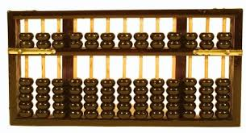
CONTOH ALAT PENGOLAHAN DATA
ABACUS
Prinsip kerja :
melakukan perhitungan menggunakan biji-bijian geser yang diatur pada sebuah rak.

Slide 25
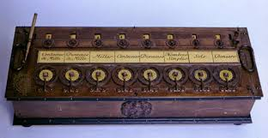
CONTOH ALAT PENGOLAHAN DATA
2. KALKULATOR RODA NUMERIK
Ditemukan oleh Blaise Pascal 1692
Prinsip kerja :
menggunakan delapan roda putar bergerigi untuk menjumlahkan bilangan hingga delapan digit.
Alat ini merupakan alat penghitung bilangan berbasis sepuluh.
Kelemahan alat ini adalah hanya terbataas untuk melakukan penjumlahan.

Slide 26
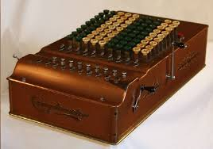
CONTOH ALAT PENGOLAHAN DATA
3. KALKULATOR RODA NUMERIK 2
Ditemukan oleh Gottfred Wilhem von Leibniz, Pada tahun 1694.

Slide 27
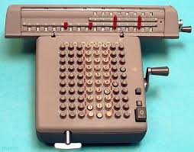
CONTOH ALAT PENGOLAHAN DATA
4. KALKULATOR MEKANIK
Ditemukan oleh Charles Xavier Thomas de Colmar
Prinsip kerja :
Melakukan penjumlahan, pengurangan, perkalian, dan pembagian.

Slide 28
SETELAH TAHUN 1940
DIBAGI DALAM 5 ( LIMA ) GENERASI

Slide 29
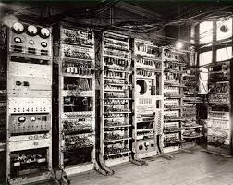
SETELAH TAHUN 1940
1. Komputer generasi pertama ( 1940-1959 ).
Prinsip kerja :
menggunakan tabung vakum untuk memproses dan menyimpan data.

Slide 30
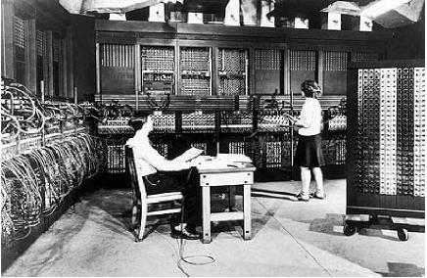
CONTOH KOMPUTER GENERASI PERTAMA
1. ENIAC
ENIAC (Electronic Numerical Integrator And Calculator )
Dirancang oleh Dr John Mauchly dan Presper Eckert pada tahun 1946.

Slide 31
CONTOH KOMPUTER GENERASI PERTAMA
2. EDVAC (Electronic Discrete Variable Automatic Computer)
Penggunaan tabung vakum juga telah dikurangi di dalam perancangan komputer di mana proses perhitungan menjadi lebih cepat dibandingkan ENIAC.

Slide 32
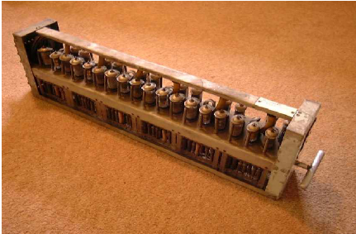
CONTOH KOMPUTER GENERASI PERTAMA
3. EDSAC (Electonic Delay Storage Automatic Calculator)
memperkenalkan penggunaan raksa (merkuri) dalam tabung untuk menyimpan data.

Slide 33
CONTOH KOMPUTER GENERASI PERTAMA
4. UNIVAC 1 Computer.
Pada tahun 1951 Dr Mauchly dan Eckert menciptakan UNIVAC 1 ( Universal Automatic Calculator ) komputer pertama yang digunakan untuk memproses data perdagangan.

Slide 34
SETELAH TAHUN 1940
1. Komputer generasi kedua ( 1959 1964 )
Prinsip kerja :
Pada tahun 1948, penemuan transistor sangat mempengaruhi perkembangan komputer. Transistor menggantikan tabung vakum di televisi, radio, dan komputer.
Transistor mulai digunakan di dalam komputer mulai pada tahun 1956.
Komputer generasi kedua Menggantikan bahasa mesin dengan bahasa
assembly.

Slide 35
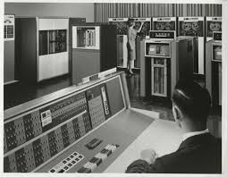
CONTOH KOMPUTER GENERASI KEDUA
Beberapa bahasa pemrograman mulai bermunculan pada saat itu.
Bahasa pemrograman Common Business-Oriented Language ( COBOL ) dan Formula Translator ( FORTRAN ) mulai umum digunakan.

Slide 36
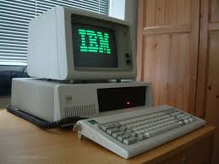
SETELAH TAHUN 1940
3. Komputer generasi ketiga ( 1964 awal 80an )
Jack Kilby, seorang insinyur di Texas Instrument, mengembangkan sirkuit terintegrasi (IC : integrated circuit) di tahun 1958. IC mengkombinasikan tiga komponen elektronik dalam sebuah piringan silikon kecil yang terbuat dari pasir kuarsa.
Kemajuan komputer generasi ketiga lainnya adalah penggunaan sistem operasi (operating system)

Slide 37
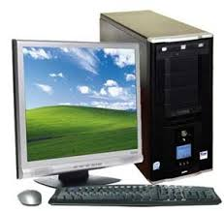
SETELAH TAHUN 1940
4. Komputer generasi keempat ( awal 80an - ??? ))
Tujuan pengembangan menjadi lebih jelas: “mengecilkan ukuran sirkuit dan komponen-komponen elektrik”

Slide 38
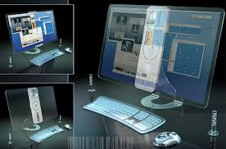
SETELAH TAHUN 1940
5. Komputer generasi kelima

Slide 39
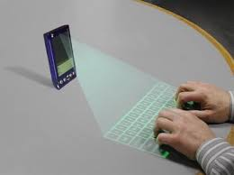
SETELAH TAHUN 1940
5. Komputer generasi keenam dan ketujuh

